Slide 1
HELLO.

Slide 2
4조
매출감소 유지고객
예측모델 개발 및 솔루션
2020.10.18
오수문 신인철 우동주 김동일 박기범

Slide 3

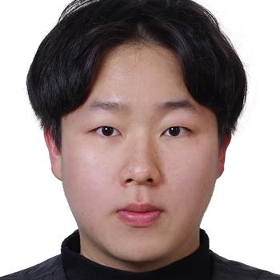
조원 소개
오수문 (조장) ansvltm501@gmail.com github.com/sumunoh | 기획 총괄 데이터 과제화, 이슈 파인딩, 전처리, 기술 및 코드, SQL
신인철 snc4656@naver.com github.com/InChil2 | 데이터 과제화, 이슈 파인딩, 자동화, 기술 및 코드 총괄 기획, SQL

Slide 4


조원 소개
우동주 w.dj7601@gmail.com github.com/hamstack | 기획, 이슈 파인딩, 시각화, 기술 및 전처리, 검증
김동일 dongil0324@gmail.com | 기획, 이슈 파인딩, 자료수집, 전처리

Slide 5
조원 소개
박기범 | 기획, 자료수집

Slide 6



개발 환경
분석 및 개발 환경
소스 코드 관리 및 기록

Slide 7
INDEX.
1.
이슈 파악 및 주제 선정
2.
데이터 분석 및 모델링
3.
제안 및 정리

Slide 8

1
이슈 파악 및 주제 선정

Slide 9
1. 이슈 파악 및 주제 선정
1차 데이터 파악
분석 대상
소제목을 적어주세요
2년간 (2014년~2015년) L사 4개의 계열사에서 구매한 고객
제공 범위
- L사의 4개 계열사의 구매이력
- 고객의 성향을 파악 할 수 있는 데이터 제공
데이터 목록 및 컬럼정보
- 고객세부정보 : 성별, 연령대, 거주지
- 고객구매내역 : 제휴사, 영수증, 구매상품목록, 구매일자, 구매시간, 구매금액
- 상품분류 : 대분류/중분류/소분류 코드 및 분류명 정보
- 고객경쟁사이용 : 고객의 경쟁사 이용 정보
- 고객멤버십여부 : 멤버십 가입 정보 및 가입 년월
- 고객의 채널이용 : 최근 3 개월간의 모바일/APP 로그인 횟수 / 온라인쇼핑몰 구매 횟수

Slide 10
1. 이슈 파악 및 주제 선정
방문 유형별 고객 구분
1기
2기
3기
4기
유지 고객
1기부터 4기까지 구매이력이 있는 고객
유입 고객
1기 이후 유입하여 꾸준히 구매 이력이 있는 고객
이탈 고객
4기 이전 까지만 구매이력이 있는 고객
복귀 고객
중간에 이탈한 기수가 있으나 4기에 구매 이력이 있는 고객
신규 고객
4기에 처음 구매 이력이 있는 고객
1기 = 2014년 상반기
2기 = 2014년 하반기
3기 = 2015년 상반기
4기 = 2015년 하반기

Slide 11
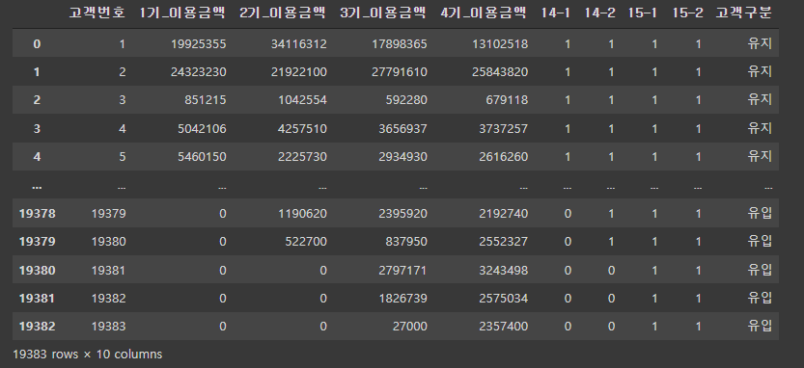
1. 이슈 파악 및 주제 선정
방문 유형별 고객 구분
98.8%
유지고객
비율
99.5%
- 전체고객 19383명 중 19147명이 유지고객에 해당
유지고객
매출비중
2014~2015년 총합 기준
그래프 시사점 2

Slide 12
1. 이슈 파악 및 주제 선정
고객 특성 파악 및 매출 추이
유지고객 매출액
179억
(11. 3%)
2014년 상반기
대비
2015년 하반기 매출 감소
유지고객 비율
유지고객 19147명 중
8243명
1581억
1761억
43%
2014년 상반기
2015년 하반기

Slide 13
1. 이슈 파악 및 주제 선정
주제선정
감소고객 유형
유형2
매출 증감 여부
증가
감소
…..
증가
감소
감소
유형1
유형3
유지고객
예측
군집화
인사이트
유형별 솔루션

Slide 14

2
데이터 분석 및 모델링

Slide 15
2.데이터 분석 및 모델링
FIRST
SECOND
THIRD
데이터
전처리
매출감소
예측
매출감소
솔루션
데이터 가공 및 재범주화
1차 데이터인 상품분류,
고객정보 등을
재범주화 및 병합
매출감소 예측모델 개발
전처리 과정을 거친 데이터를
머신러닝, 차원축소 등을 고려하여 예측모델 개발 및 검증
매출고객군집별 솔루션
예측 모델 기반 감소 고객 군집화, 유형별 구매패턴을
파악 하고, 솔루션 제안

Slide 16
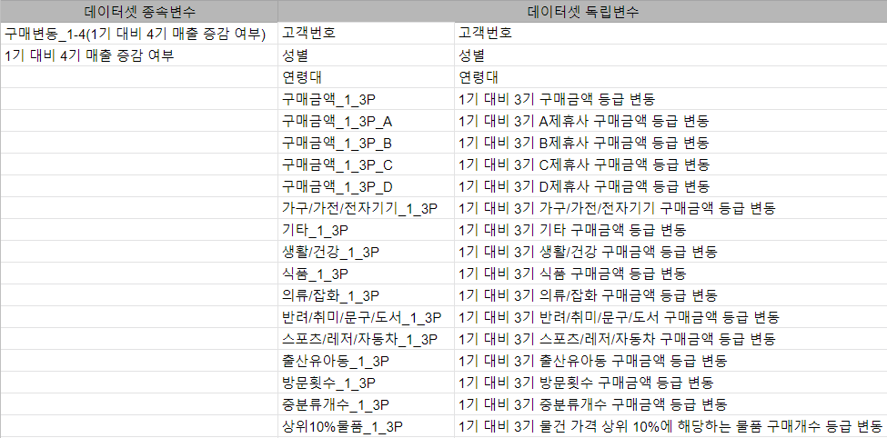
2. 데이터 분석 및 모델링
종합 데이터셋

Slide 17
2. 데이터 분석 및 모델링
주요독립변수
PART1. 제휴사별 매출변화
제휴사별 그룹화 매출 증감 등급화
종속변수
유지고객의 1기 대비 4기 매출증감 여부
PART2. 대분류별 매출변화/구매제품군 변화
대분류별 매출 변화 등급화
구매 제품군 변화량 측정
PART3. 상위 10% 물품 구매횟수
물품 가격의 10%에 해당하는 물품 횟수 변화량 측정

Slide 18

2. 데이터 분석 및 모델링
주요독립변수
PART1.제휴사별 매출변화

Slide 19
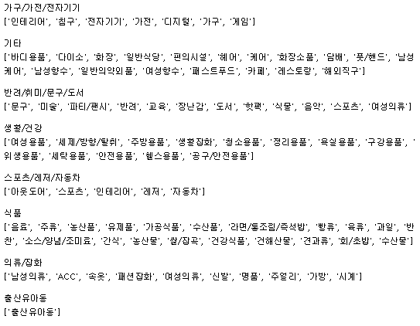
2. 데이터 분석 및 모델링
주요독립변수
PART2.대분류별 매출변화/구매제품군 변화
중분류명
담배
화장품
미용소품
두발용품
기기
헤어케어
과일류
채소류
반찬류
헤어스타일링
L사 온라인 쇼핑몰 상품 카테고리 참고15개의 대분류
87개의 중분류
재범주화
매출 분포가 비슷한 분류끼리 대분류 재통합
8개의 대분류
기존 데이터 중분류명 개수: 717개

Slide 20
2. 데이터 분석 및 모델링
주요독립변수
PART2.대분류별 매출변화/구매제품군 변화
7%
3%
7.5%
0.8%
26%
4%
대분류별
매출비중
5%
46%

Slide 21

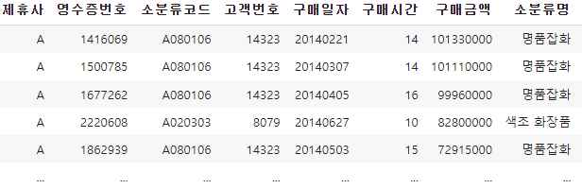
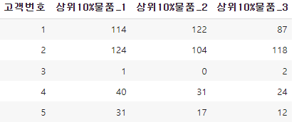
2. 데이터 분석 및 모델링
주요독립변수
PART3. 상위 10% 물품 구매횟수
1. 구매내역
테이블 구매금액
내림차순 정렬
78.5%
물건가격
상위10%
매출비중
2. 상위 10%
물건가격 확인
물건가격 상위 10%
매출 증감 영향에 절대적
3. 상위 10%해당
기수별 /고객별
횟수 count

Slide 22
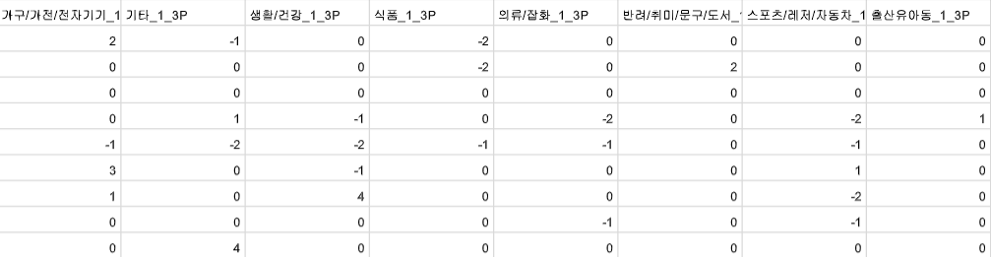
2. 데이터 분석 및 모델링
등급화 및 등급 변화량 측정
각 독립변수별 MEDIAN값 확인
(2014년 상반기, 2014년 하반기 데이터 활용)
MEDIAN값을 중앙 등급(3등급)
으로하여 등급간 간격 FIX
1~5등급 범주화
기수간 등급변화량 측정

Slide 23
2. 데이터 분석 및 모델링
모델링
TRAIN / VALIDATION
1기
2기
1기 대비 3기 매출 증감 예측
하이퍼파라미터 서치 및 모델 검증
1기
TRAIN / TEST
3기
1기 대비 4기 매출 예측
1기 = 2014년 상반기
2기 = 2014년 하반기
3기 = 2015년 상반기
4기 = 2015년 하반기

Slide 24
2. 데이터 분석 및 모델링
모델링
모델별 정확도 및 중요 변수
Random Forest {'max_depth': 13, 'min_samples_leaf': 40, 'min_samples_split': 2, 'n_estimators': 215} | 0.7337 | 성별 연령대 구매금액_1-3P 구매금액_1-3P_A 구매금액_1-3P_B
Decision Tree {'criterion': 'gini', 'max_depth': 20, 'max_features': 'log2', 'min_samples_leaf': 80, 'min_samples_split': 2} | 0.6298 | 성별 연령대 구매금액_1-3P 구매금액_1-3P_A 구매금액_1-3P_B
XGBoost {'max_depth': 2, 'min_samples_leaf': 20, 'min_samples_split': 1, 'n_estimators': 200} | 0.7407 | 방문횟수_1-3P 구매금액_1-3P 식품_1-3P 의류/잡화_1-3P 구매금액_1-3P_A
LightGBM {'max_depth': 12, 'min_samples_leaf': 20, 'min_samples_split': 1, 'n_estimators': 210} | 0.7439 | 방문횟수_1-3P 식품_1-3P 구매금액_1-3P_A 의류/잡화_1-3P 구매금액_1-3P

Slide 25
2. 데이터 분석 및 모델링
모델링
모델별 정확도 및 중요 변수
Random Forest {'max_depth': 13, 'min_samples_leaf': 40, 'min_samples_split': 2, 'n_estimators': 215} | 0.7337 | 성별 연령대 구매금액_1-3P 구매금액_1-3P_A 구매금액_1-3P_B
Decision Tree {'criterion': 'gini', 'max_depth': 20, 'max_features': 'log2', 'min_samples_leaf': 80, 'min_samples_split': 2} | 0.6298 | 성별 연령대 구매금액_1-3P 구매금액_1-3P_A 구매금액_1-3P_B
XGBoost {'max_depth': 2, 'min_samples_leaf': 20, 'min_samples_split': 1, 'n_estimators': 200} | 0.7407 | 방문횟수_1-3P 구매금액_1-3P 식품_1-3P 의류/잡화_1-3P 구매금액_1-3P_A
LightGBM {'max_depth': 12, 'min_samples_leaf': 20, 'min_samples_split': 1, 'n_estimators': 210} | 0.7439 | 방문횟수_1-3P 식품_1-3P 구매금액_1-3P_A 의류/잡화_1-3P 구매금액_1-3P

Slide 26
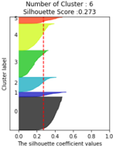
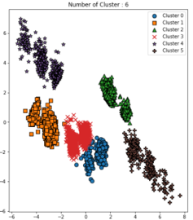
2. 데이터 분석 및 모델링
군집화
변수명 | 설명
구매금액_1P_A | A제휴사의 구매금액
구매금액_1P_B | B제휴사의 구매금액
구매금액_1P_C | C제휴사의 구매금액
식품_1P | 식품군 구매금액
의류/잡화_1P | 의류/잡화 구매금액
방문횟수_1P | 방문횟수
중분류개수_1 | 중분류 개수 변화
상위10%물품_1P | 물품가 상위10% 상품의 개수
성별 | 성별
연령대 | 연령대
구매변동_1_2 | 1기 2기 구매변동(감소=1,증가=0)
매출 감소고객 대상 군집화
최종 Cluster 수: 6개

Slide 27
3
제안 및 정리

Slide 28

군집별 분류 및 솔루션
구분 | 대상
주 연령대 | 50대~60대
주 성별 | 여성
총 누적 구매금액 | 84,345,644,686원
A사 누적 구매금액 | 71,000,668,450원
B사 누적 구매금액 | 8,982,227,402원
C사 누적 구매금액 | 4,341,178,754원
총 방문횟수 | 2,605,988회
총 중분류개수 | 220,735개
방문당 소비금액(2년) | 32,366원
인원당 소비금액(2년) | 43,634,580원
구분 | 평균 증감
구매금액 | -3,039,278원
A사 구매금액 | -2,809,117원
의류/잡화 구매금액 | -1,919,783원
B사 구매금액 | -165,230원
식품 구매금액 | -212,724원
번
군
집
총 1,933명(23.4%)
(중요 1순위)
방문당 매출 비중이 높은 고객층
방문당 소비금액, 인원당 소비금액이 높아 꾸준한 관리가 필요하며
구매 품목의 폭이 넓어 전체적인 감소 고객층 매출의 대부분을 차지
이탈 방지를 위해 이용 기간이 길어지면 길어질 수록 혜택이 늘어나야 함

Slide 29

군집별 분류 및 솔루션
구분 | 대상
주 연령대 | 30대~40대
주 성별 | 여성
총 누적 구매금액 | 74,442,474,142원
A사 누적 구매금액 | 57,953,718,220원
B사 누적 구매금액 | 11,435,068,197원
C사 누적 구매금액 | 4,990,461,556원
총 방문횟수 | 2,892,579회
총 중분류개수 | 238,327개
방문당 소비금액(2년) | 25,736원
인원당 소비금액(2년) | 38,731,780원
구분 | 평균 증감
구매금액 | -2,250,308원
A사 구매금액 | -1,963,486원
의류/잡화 구매금액 | -1,270,790원
B사 구매금액 | -221,223원
식품 구매금액 | -211,223원
번
군
집
총 1,922명(23.3%)
(중요 2순위)
방문당 매출이 높은 고객층
식품, 의류/잡화의 비율이 비슷하며 구매품목의 폭이 좁다
구매품목의 폭을 넓히는 방식의 마케팅 전략 필요

Slide 30

군집별 분류 및 솔루션
구분 | 대상
주 연령대 | 30대~40대
주 성별 | 여성
총 누적 구매금액 | 87,527,866,911원
A사 누적 구매금액 | 64,232,505,680원
B사 누적 구매금액 | 15,684,530,332원
C사 누적 구매금액 | 7,512,687,979원
총 방문횟수 | 3,587,285원
총 중분류개수 | 292,242원
방문당 소비금액(2년) | 24,399원
인원당 소비금액(2년) | 36,607,220원
구분 | 평균 증감
구매금액 | -3,617,834원
A사 구매금액 | -2,406,646원
의류/잡화 구매금액 | -1,312,844원
B사 구매금액 | -967,072원
식품 구매금액 | -719,181원
번
군
집
총 2,391명(29%)
(중요 3순위)
인원이 가장 많아서 저가 제품의 마케팅 효과를 기대해 볼 수 있는 고객층
구매의 폭도 넓고 인원당 소비 금액도 높은 편이다
의류/잡화의 매출 비중이 높아 식품등 다른 저가 품목의 폭을 넓히는 방식의 마케팅 필요

Slide 31

군집별 분류 및 솔루션
구분 | 대상
주 연령대 | 30대~50대
주 성별 | 여성
총 누적 구매금액 | 12,638,272,228원
A사 누적 구매금액 | 9,333,255,230원
B사 누적 구매금액 | 2,456,101,250원
C사 누적 구매금액 | 833,085,448원
총 방문횟수 | 618,903회
총 중분류개수 | 52,613개
방문당 소비금액(2년) | 20,420원
인원당 소비금액(2년) | 28,336,930원
구분 | 평균 증감
구매금액 | -3,399,527원
A사 구매금액 | -3,138,293원
의류/잡화 구매금액 | -2,189,371원
B사 구매금액 | -270,253원
식품 구매금액 | -258,905원
번
군
집
총 446명(5.4%)
(중요 4순위)
구매의 폭도 좁고 방문당 매출도 적은 고객층 하지만 인원당 매출이 낮지 않음
적은 인원이지만 매출 상승의 잠재력을 가지고 있음
따라서 지속적인 주시가 필요하며 방문횟수와 구매폭을 넓히는 전략의 마케팅 필요

Slide 32

군집별 분류 및 솔루션
구분 | 대상
주 연령대 | 30대~40대
주 성별 | 여성
총 누적 구매금액 | 8,623,777,760원
A사 누적 구매금액 | 6,042,843,820원
B사 누적 구매금액 | 2,021,391,472원
C사 누적 구매금액 | 554,129,018원
총 방문횟수 | 461,269회
총 중분류개수 | 40,865개
방문당 소비금액(2년) | 18,696원
인원당 소비금액(2년) | 26,053,710원
구분 | 평균 증감
구매금액 | -1,450,231원
A사 구매금액 | -1,123,241원
C사 구매금액 | -93,784원
B사 구매금액 | -235,052원
식품 구매금액 | -308,303원
번
군
집
총 331명(4%)
(중요 5순위)
인원도 가장 적고 구매 폭, 방문횟수도 가장 적은 고객층
매출의 감소가 가장 낮다
우선 순위는 낮지만 식품 등 저가의 상품 위주의 마케팅 전략 필요

Slide 33

군집별 분류 및 솔루션
구분 | 대상
주 연령대 | 30대~50대
주 성별 | 여성
총 누적 구매금액 | 21,876,190,016원
A사 누적 구매금액 | 12,059,614,560원
B사 누적 구매금액 | 7,346,424,562원
C사 누적 구매금액 | 2,447,017,144원
총 방문횟수 | 1,577,898회
총 중분류개수 | 135,447개
방문당 소비금액(2년) | 13,864원
인원당 소비금액(2년) | 20,599,050원
구분 | 평균 증감
구매금액 | -1,318,175원
A사 구매금액 | -987,975원
의류/잡화 구매금액 | -590,928원
B사 구매금액 | -309,117원
식품 구매금액 | -233,693원
번
군
집
총 1,062명(12.9%)
(중요 6순위)
방문당 매출 비중이 적은 고객층
의류/잡화 포인트 적립, 쿠폰 추천 등 부족한 매출을 보완

Slide 34
감사합니다

